Slide 1
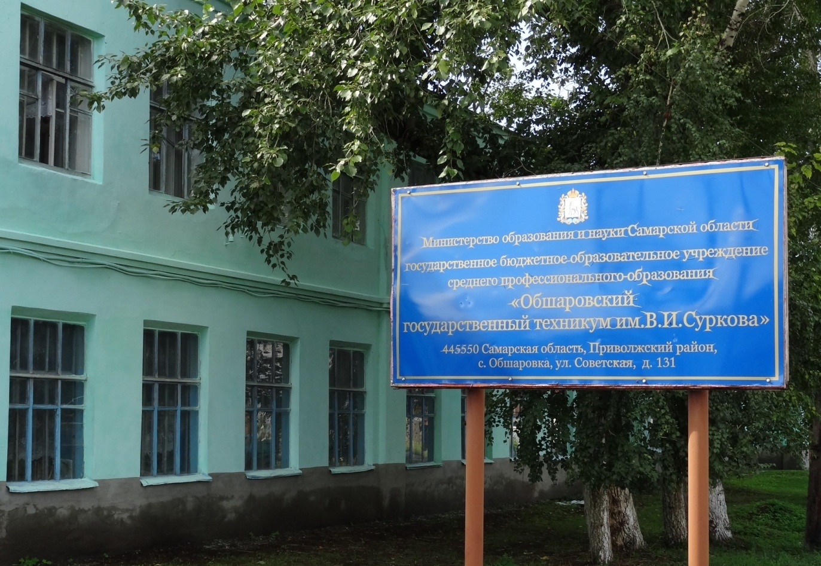
Юго-Западное управление Министерства образования и науки Самарской области Реализация национального проекта «Образование»
в ГБПОУ «Обшаровский государственный
техникум им.В.И.Суркова»
Ключевой задачей национального проекта «Образование» является создание условий, в которых нашим студентам, и нам будет комфортно развиваться. Это позволит достичь максимального уровня вовлеченности в рынок распределения труда, наша технологическая зависимость перестанет быть критичной, а наша страна станет значимым производителем технологий и открытий в науке.
2020 г.

Slide 2
Количество обучающихся
Всего обучается 341 человек
На очной форме
обучения – 251 человек
На заочной форме
обучения – 90 человек

Slide 3
Согласно Указа Президента России Владимира Владимировича Путина «О национальных целях и стратегических задачах развития Российской Федерации на период до 2024 года»техникум принимает активное участие в реализации федеральных проектов, входящих в национальный проект «Образование»:
Молодые профессионалы
Социальная активность
Цифровая образовательная среда
Новые возможности для каждого
Учитель будущего
Поддержка семей, имеющих детей

Slide 4
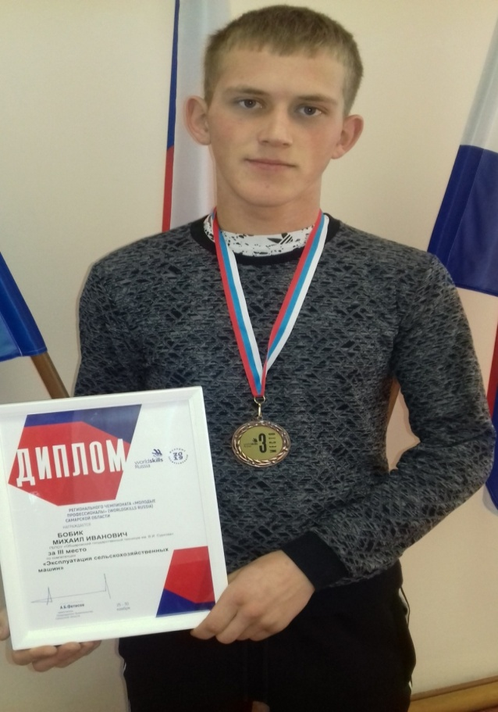
«Молодые профессионалы» Доля обучающихся профессиональной образовательной организации, участвующих в движении «Молодые профессионалы», в общей численности обучающихся очной формы обучения техникума составляет 40%. Данный показатель превысил декомпозированный на17,1 %.
В этом году мы готовились к участию по 3 компетенциям: «Эксплуатация сельскохозяйственных машин 16+», и «Навыки мудрых», «Предпринимательство и социальная работа».
Постоянно, по мере возможности, укрепляем материально-техническую базу в части мастерских. Создаем практико-ориентированные и гибкие образовательные программы совместно с работодателями нашего района.
Все педагогические работники постоянно обновляют свои профессиональные знания и компетенции, принимают участие в разработках, относящихся к предмету своего преподавания.
3 педагога в апреле, и 2 педагога в августе прошли курсы повышения квалификации по программам, основанным на опыте Союза Ворлдскиллс Россия, все они сертифицированы в качестве эксперта в оценке демонстрационного экзамена по компетенции Социальная работа, Эксплуатация сельскохозяйственных машин и Документационное обеспечение управления и архивоведения.

Slide 5
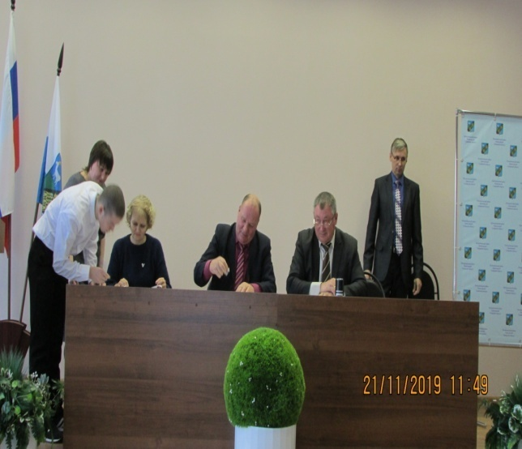
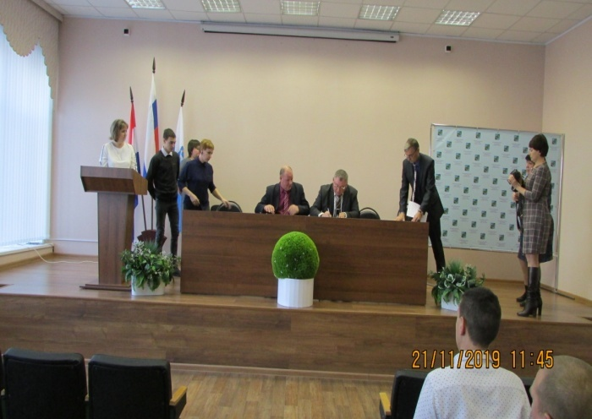
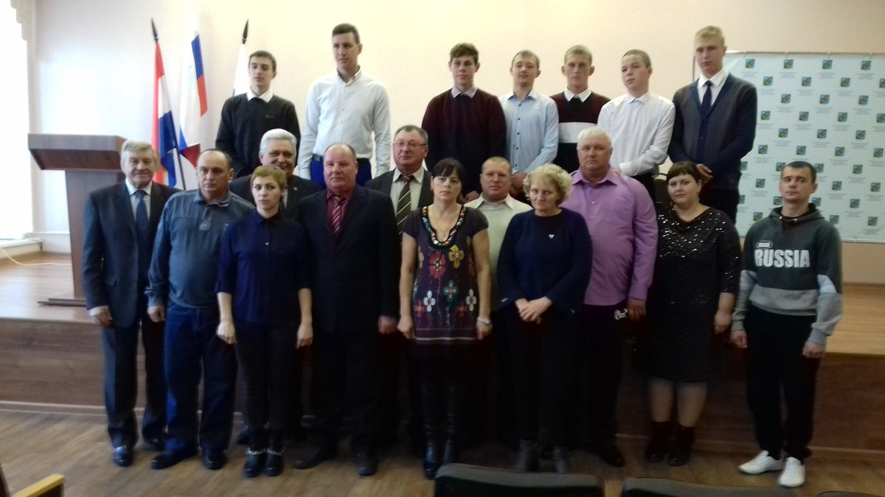
«Молодые профессионалы» Тройственные соглашения с элементами дуального обучения
Цель нашего техникума – подготовить востребованного на рынке труда специалиста, владеющего новейшими типами оборудования и технологическими процессами, способного после окончания техникума самостоятельно приступить к работе.
Поэтому в техникуме в структуре образовательного процесса, как одно из важнейших и обязательных условий подготовки высококвалифицированных специалистов, выделяется направление «техникум - работодатель».
Процесс взаимодействия с работодателями осуществляется в рамках системы качества подготовки выпускников и их дальнейшего трудоустройства, через заключение договоров с элементами дуальной технологии.

Slide 6
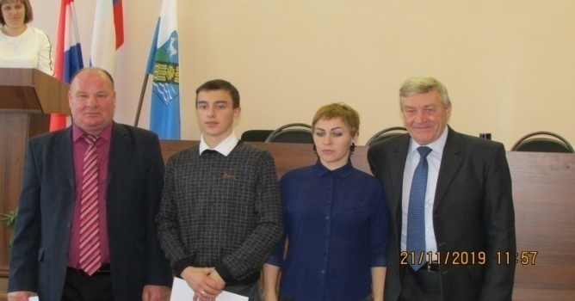
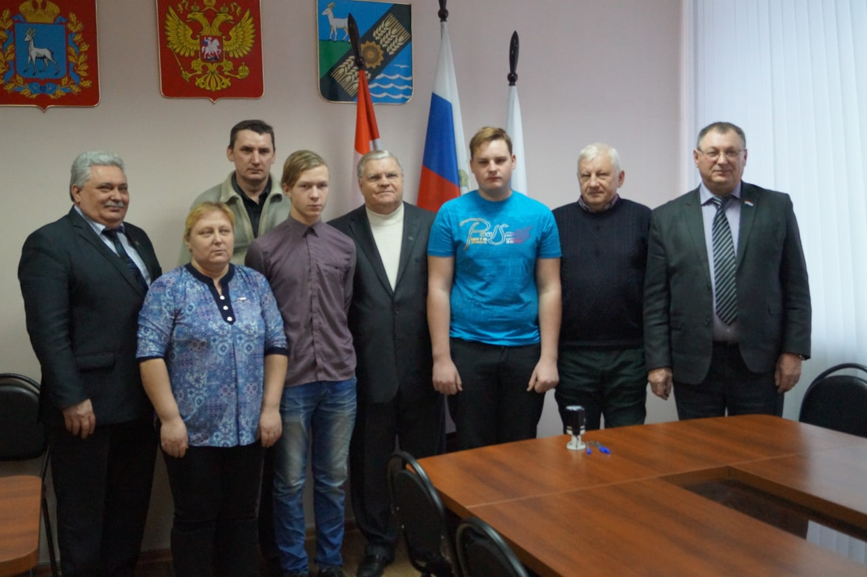
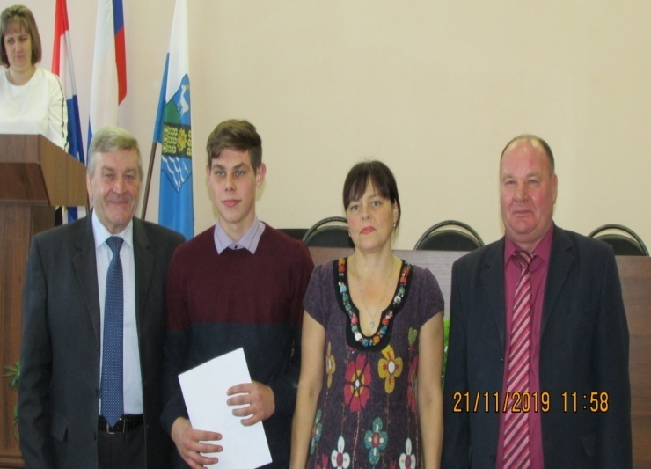
«Молодые профессионалы» Тройственные соглашения с элементами дуального обучения
Сегодня в техникуме обучается обучающихся с применением дуальной технологии обучения 22,4%. Это 30 студентов, которые обеспечены в будущем рабочем местом. Все студенты получают дополнительную стипендию от работодателя от 500-до 1000 рублей ежемесячно.

Slide 7
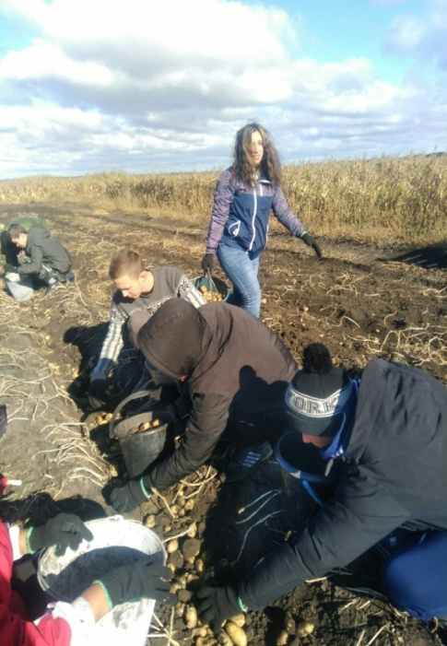
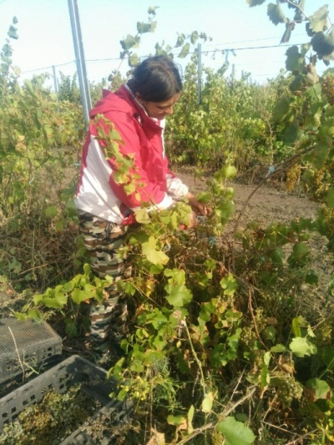
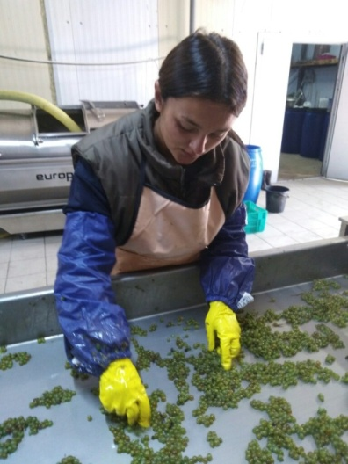
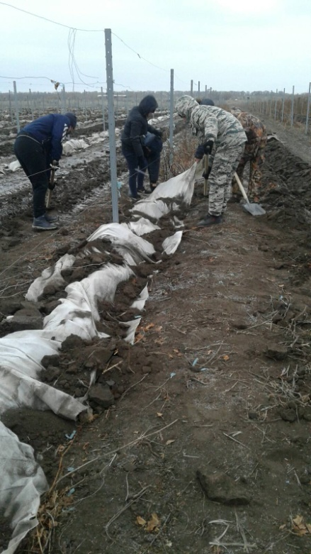
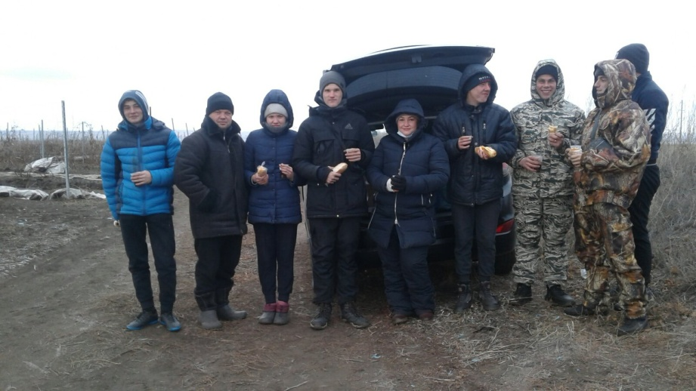
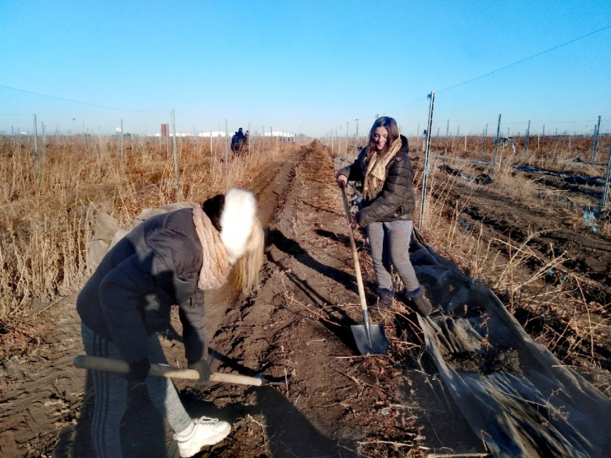
«Молодые профессионалы»
Тройственные соглашения с элементами дуального обучения
Мы сотрудничаем со следующими предприятиями/организациями:
1. ООО «Заря» в лице директора Шаповалова Олега Борисовича
2. ООО «Сев-07» в лице директора Шпагина Александра Александровича
3. СПК «Единство» в лице директора Суюндукова Генннадия Николаевича
4. СПК «Н.Заволжье» в лице директора Савенкова Николая Андреевича
5. ООО «Сад» в лице директора Хохлова Николая Николаевича
6.ООО ОФХ «Возрождение-1» в лице директора Кандолова Владимира Андреевича
7. КФХ «Цирулев Евгений Павлович»

Slide 8
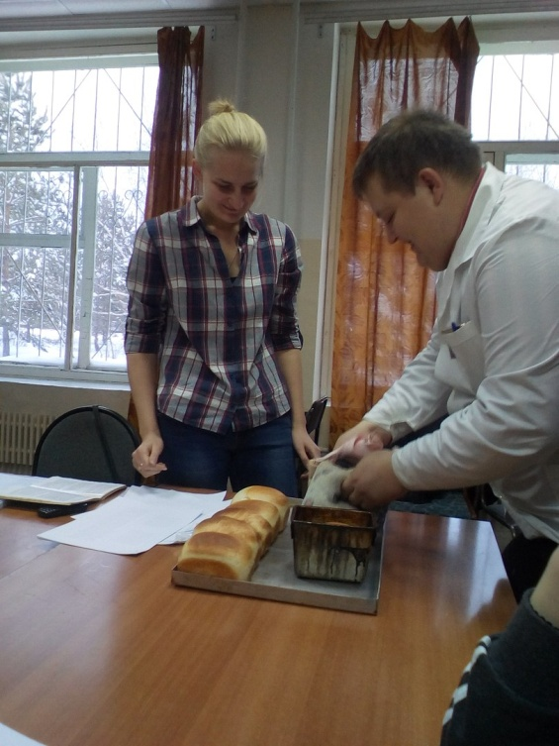
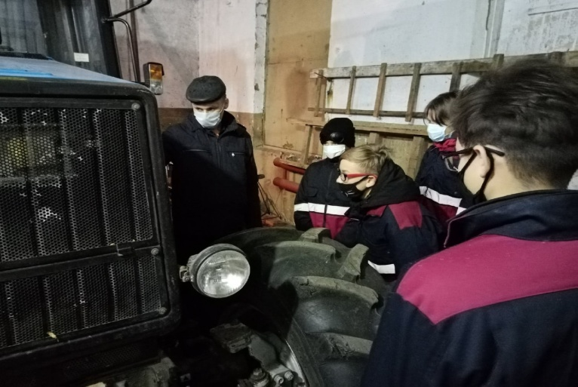
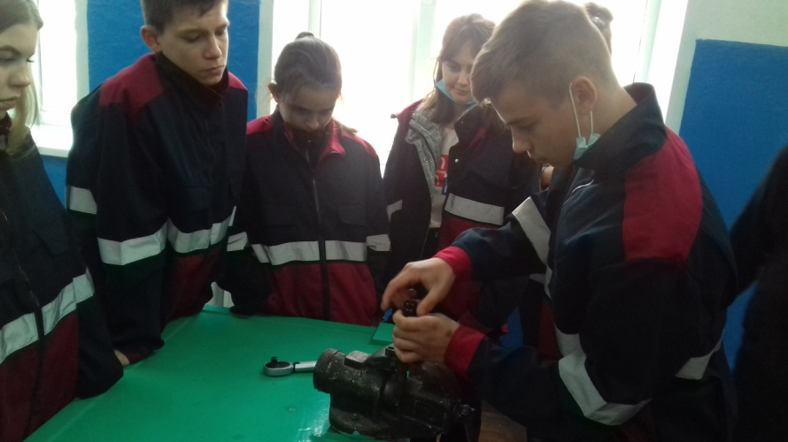
«Молодые профессионалы» Наставничество
Техникум реализует целевую модель наставничества, целью которой является раскрытие потенциала личности наставляемого, необходимого для успешной личной и профессиональной самореализации в современных условиях.
В этом году охват обучающихся наставничеством составил - 32,6 %.
Реализация модели наставничества в этом году осуществляется по следующим формам, через организацию работы наставнических групп:
- «Студент - студент»
- «Работодатель - студент»
- «Педагог-студент».

Slide 9
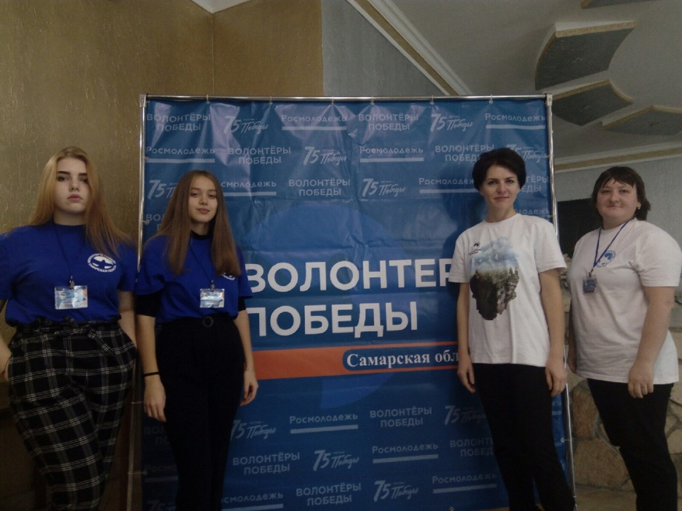
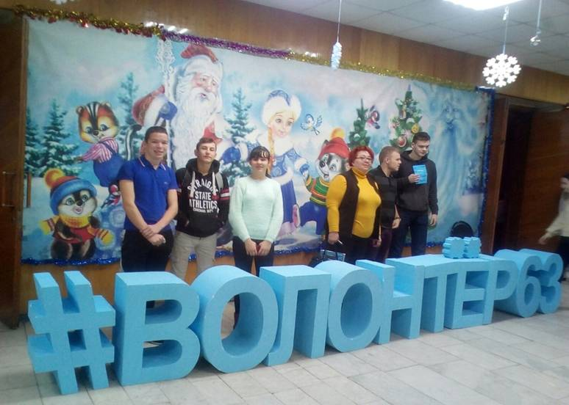
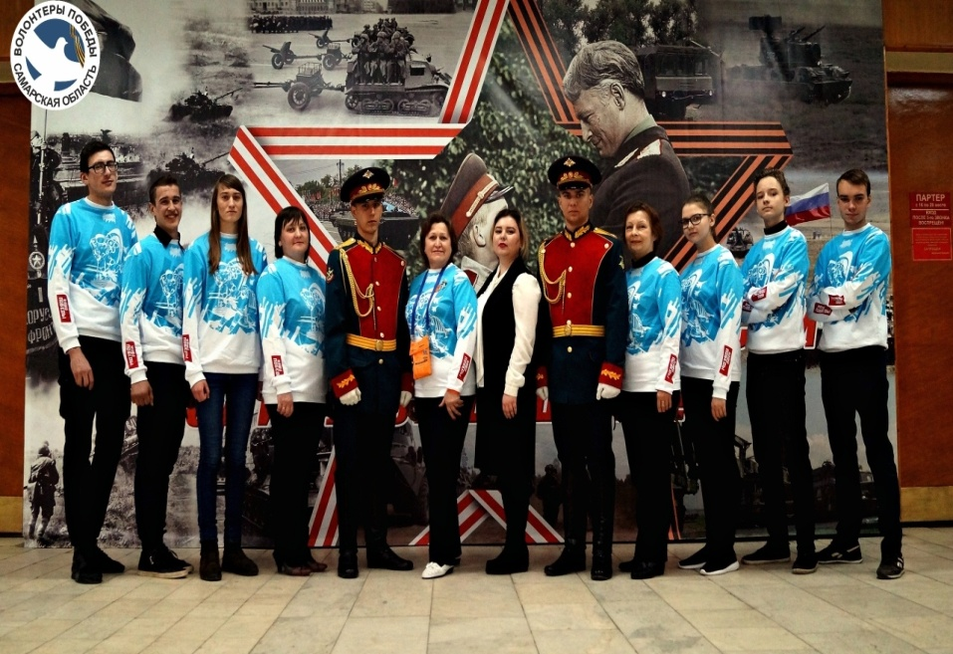
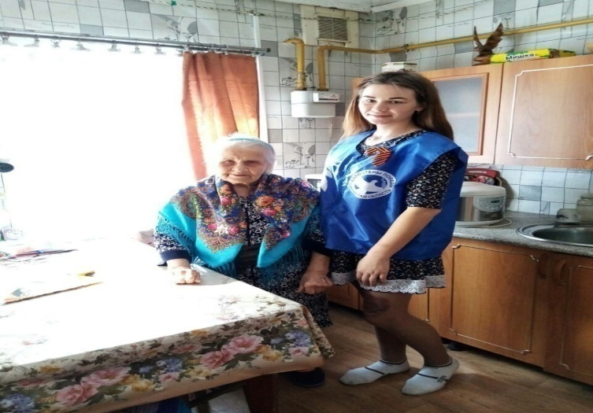
«Социальная активность»
В настоящее время численность студентов, вовлеченных в добровольческую деятельность и стоящих в региональном отделении Всероссийского общественного движения «Волонтеры Победы» составляет 106 человек, это одни из самых активных студентов техникума всех курсов и форм обучения, среди них есть участник Всероссийского конкурса Добровольцы России.
В этом полугодии приняли участие в следующих акциях и конкурсах: «Синий платочек», «Георгиевская ленточка», Всероссийская интеллектуальная игра «Риск», «Письмо Победы». Постоянно наши студенты оказывали и оказывают различную помощь труженикам тыла и детям войны м.р.Приволжский.
На базе техникума уже не первый год создано общественное молодежное объединение «Новое поколение» в нем участвуют студенты от 16 до 23 лет. Они реализуют раскрытие творческого потенциала каждого студента и расширение форм досуга. Актив объединения составляет 13 студентов, а участвующих студентов на данное время 69 человек.

Slide 10
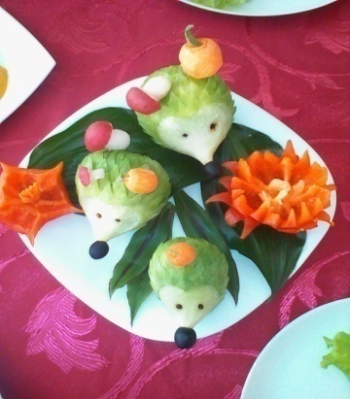
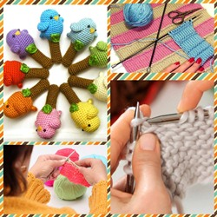
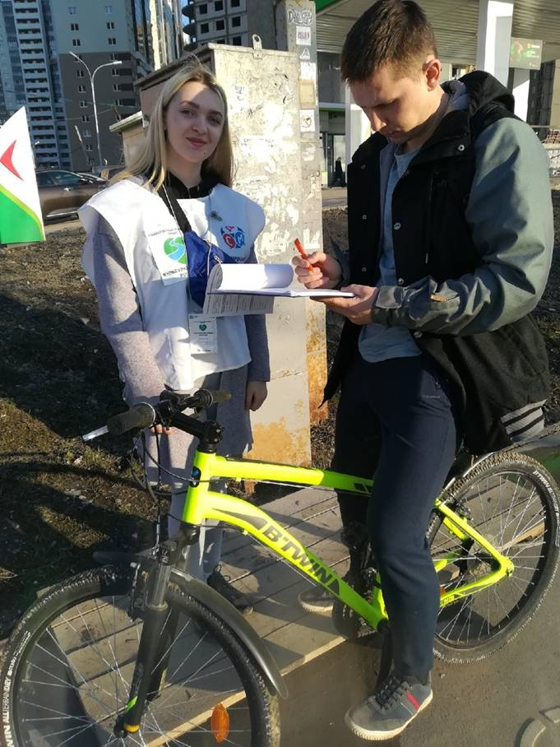
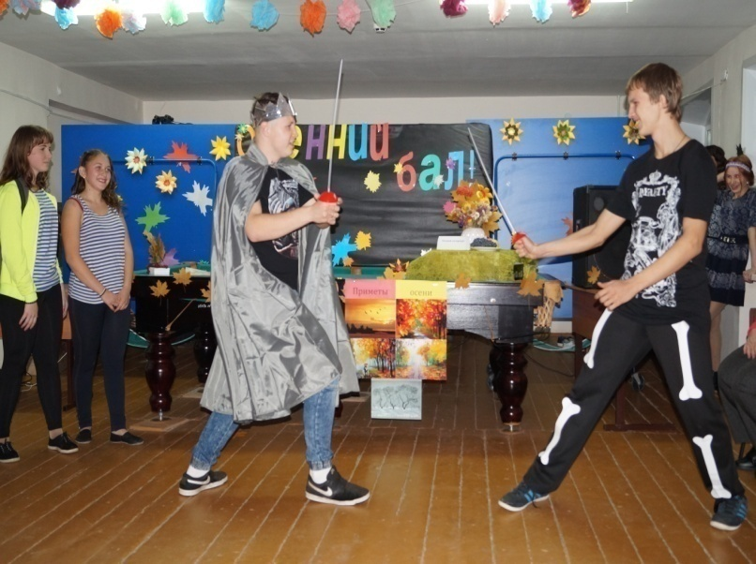
«Социальная активность»
110 студентов (37,5%) техникума вовлечены в творческую деятельность. Функционируют кружки: Выжигание по дереву, бисероплетение, Фоторакурс, вязание крючком и спицами.
Также студенты принимают активное участие в всероссийских творческих конкурсах и акциях таких как: вместе против коррупции, расскажу детям о войне, окна победы и др. Более 60 студентов вовлечены в клубное студенческое движение такие как «Эврика» и «Что, где, когда».

Slide 11
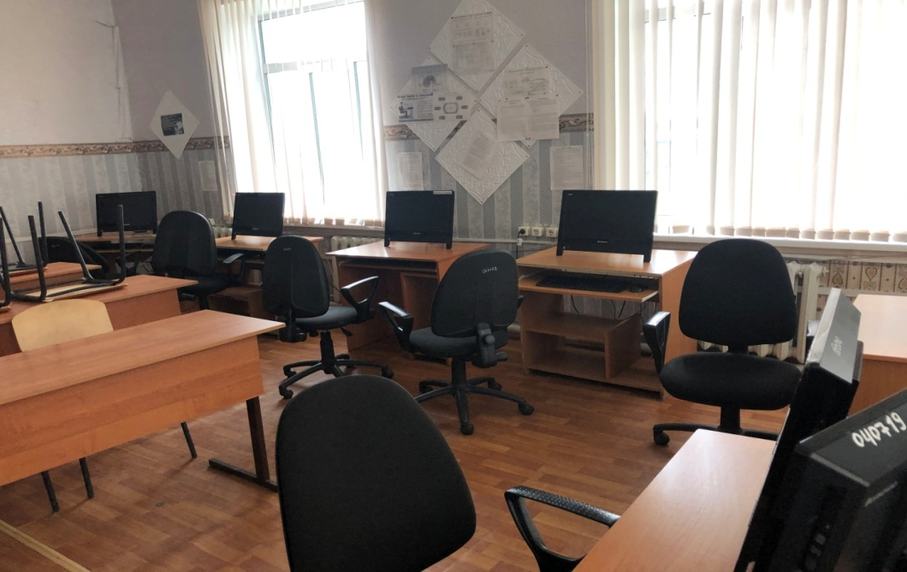
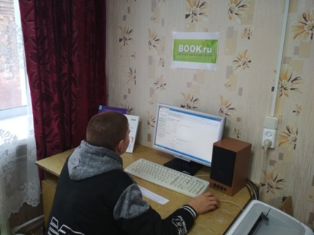
«Цифровая образовательная среда»
В техникуме имеется 2 кабинета информационных технологий, оснащенных моноблоками, подключенных к интернету. Использование онлайн-платформ (РЭШ, stepik, HTML-Академия) для дистанционного обучения составляет (52%).
В рамках реализации национального проекта «Образование» создана Федеральная информационно-сервисная платформа цифровой образовательной среды -автоматизированная информационная система «Маркетплейс образовательного контента и услуг «Элемент».
В этом постоянно пополняемом каталоге электронных книг, курсов, интерактивных и видеоматериалов по учебным предметам зарегистрированы, и активно работают 74 студента и 4 педагога . Все педагогические работники прошли курсы повышения квалификации по цифровой образовательной среде.

Slide 12
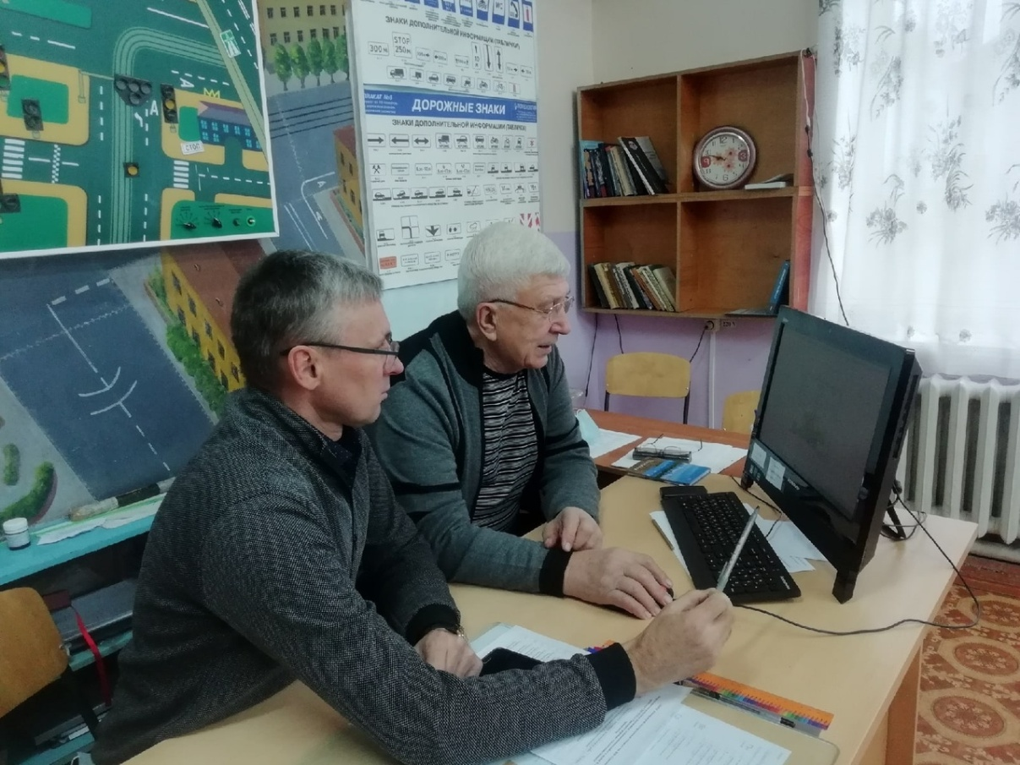
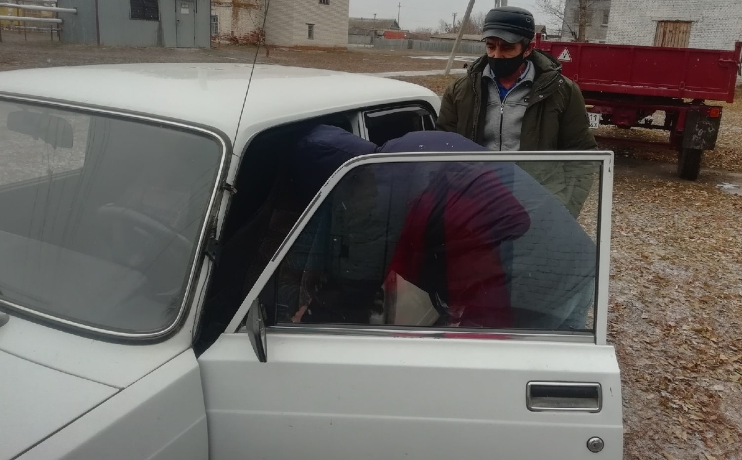
«Новые возможности для каждого»
Количество граждан Самарской области , прошедших обучение по программам непрерывного образования (программы профессионального обучения - «Слесарь по ремонту сельскохозяйственных машин и оборудования» , «Приемщик сельскохозяйственных продуктов и сырья», «Тракторист») в 2020 году - 131 человек. Это работники ООО «Сев-07» и ОО «Сад».

Slide 13
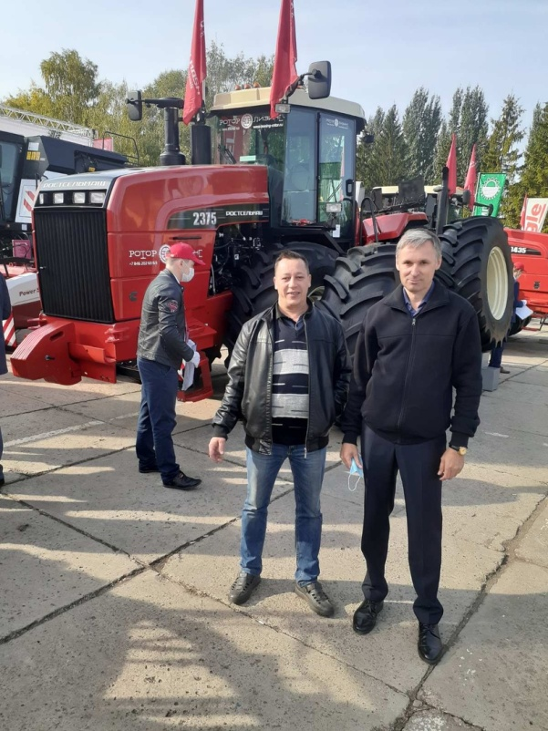
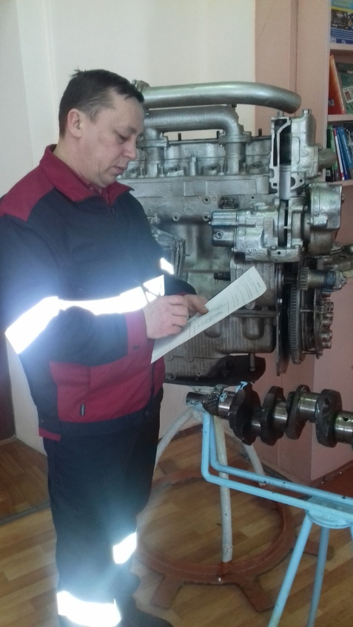
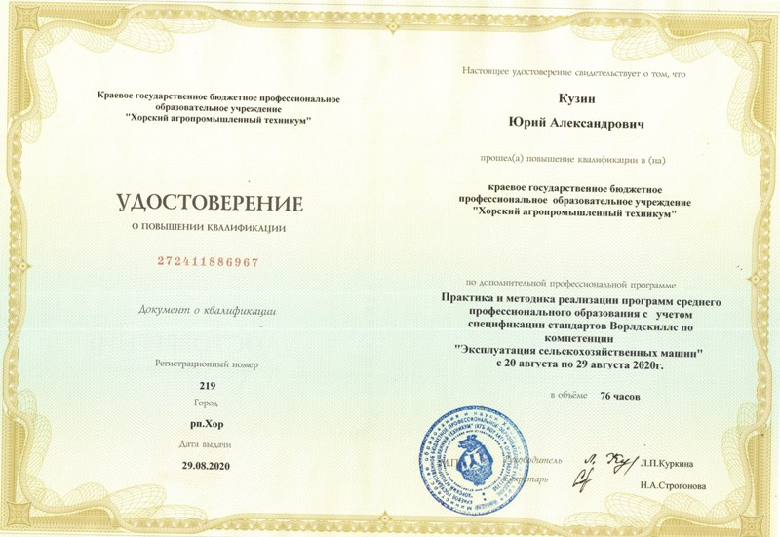
«Учитель будущего»
Доля преподавателей техникума в возрасте до 35 лет составляет 50% – 6 человек. Стаж работы более 5 лет.

Slide 14
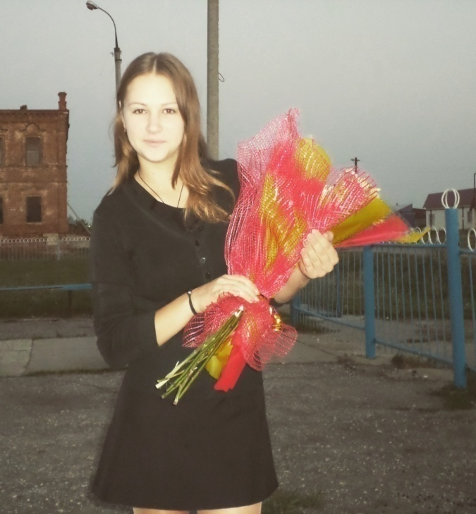
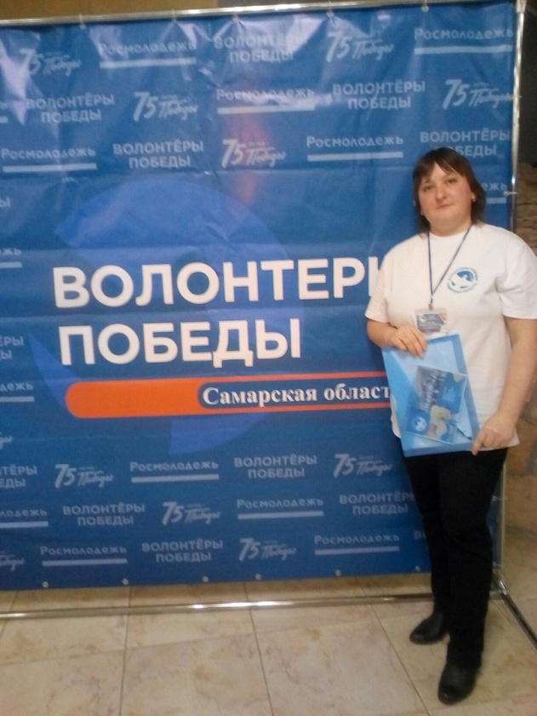
«Учитель будущего»
6 педагогов техникума прошли курсы повышения квалификации и стажировку, и имеют первую квалификационную категорию.

Slide 15
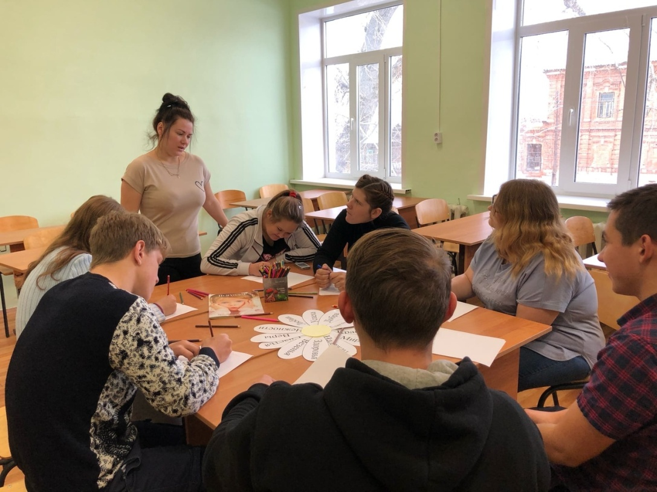
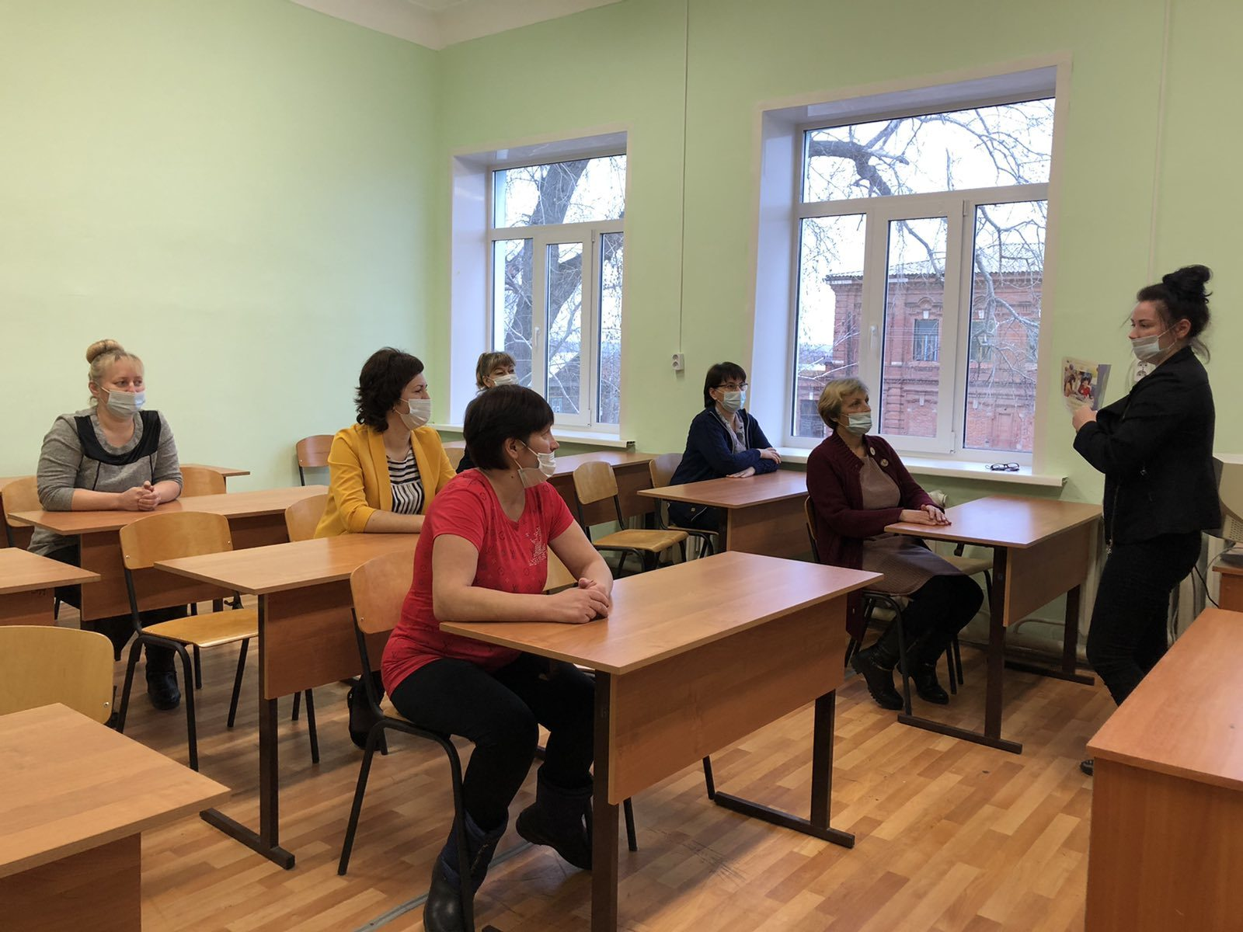
«Поддержка семей, имеющих детей»
Психологическая служба
В техникуме создана психологическая служба, которая содействует в приобретении студентами психологических знаний, умений и навыков, необходимых для получения профессии и развития карьеры.
Педагог-психолог оказывает помощь педагогическим работникам, родителям в воспитании студентов через консультативную и организационно-методическую деятельность.

Slide 16
Спасибо за внимание!

